Slide 1
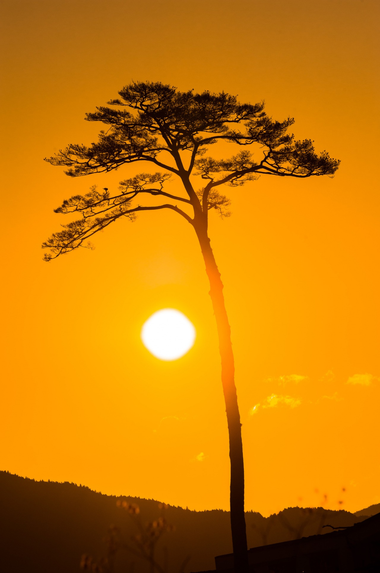
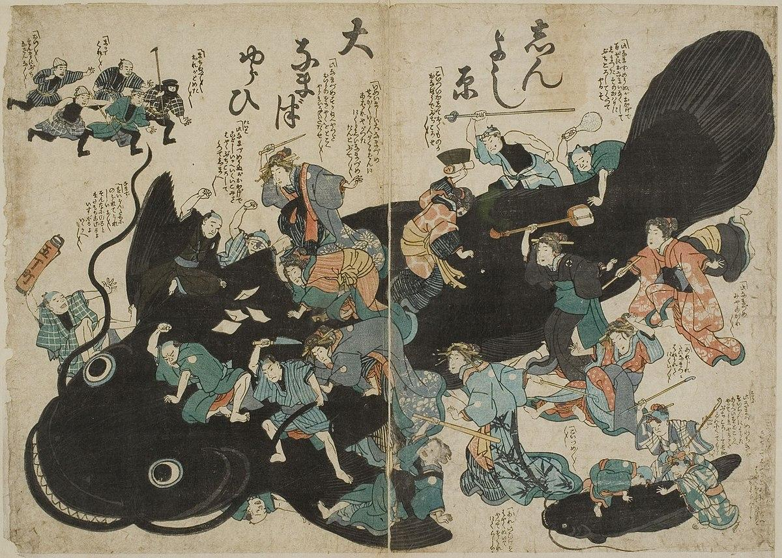

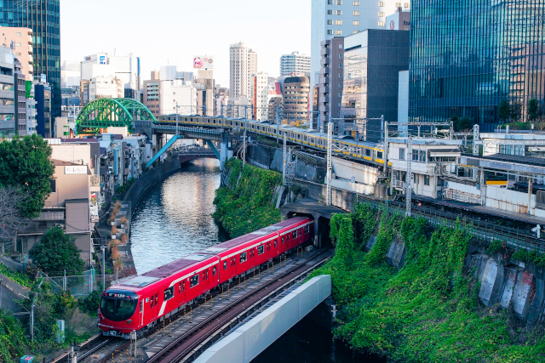
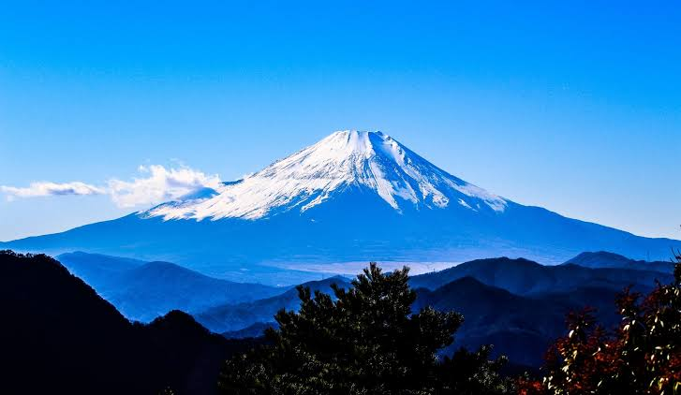
しよう
防災
そうだ
、

Slide 2


研究目的
・南海トラフ巨大地震による静岡県への影響の大きさを懸念
・防災訓練の様子から東高生の災害に対する意識の低さを実感
・東高や地域の防災の取り組みを調査し、どのような対策を していくべきか提示する
東高生の意識を向上し地域への貢献に繋げる

Slide 3


研究手法
・インタビュー → 防災担当の先生へインタビュー
・アンケート → 1年生に向けたGoogleフォームでの防災 意識調査
・インターネット → どのような災害対策をしていくべきか
私たちの考える、東高生が行っていくべき災害対策

Slide 4

防災担当の先生へのインタビュー結果
・耐震工事
・備蓄品（食料、水、毛布等）→ 2棟1階階段下（近くに住む生徒） 千南原（遠くに住む生徒） 駐輪場前 → リスク分散
・避難用シューター（新校舎、2棟）
・地域と連携した災害対策
・定期的な安全設備＆備蓄品の点検
帰宅が難しい生徒の分は多めに

Slide 5

東高生の課題
避難訓練の
『他人事感』
先生

Slide 6
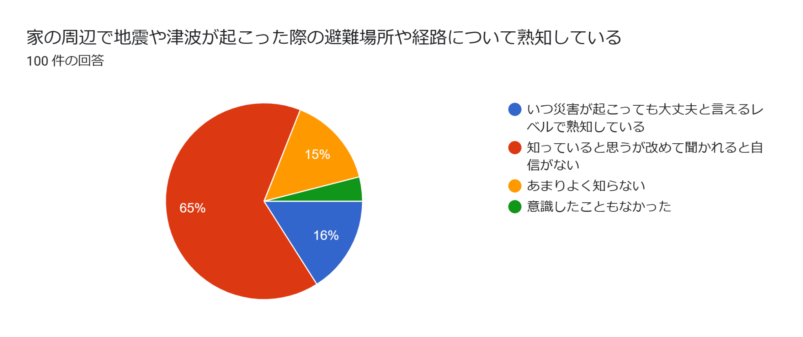
アンケート結果
１．家の周辺で地震や津波が起こった際の避難場所や経路 について熟知している

Slide 7
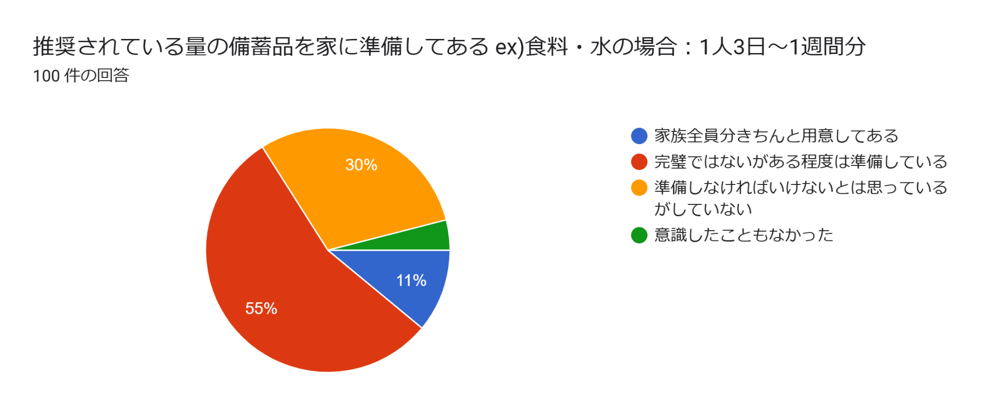
２．推奨されている量の備蓄品を家に準備してある
ex)食料・水の場合：１人３日～１週間分

Slide 8
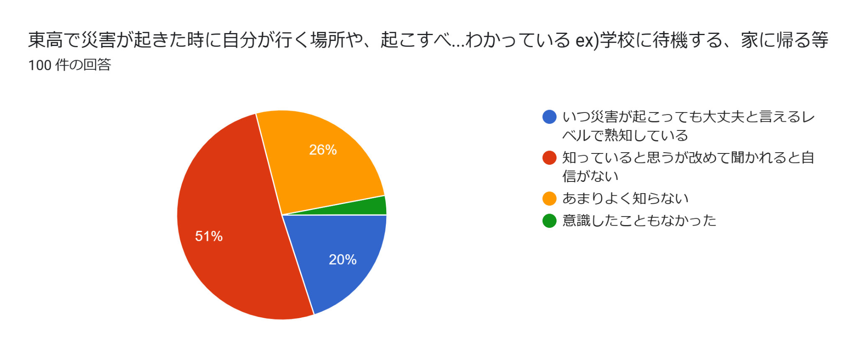
３．東高で災害が起きたときに自分が行くべき場所や起こ すべき行動が分かっている
ex)学校に待機する家に帰る等

Slide 9
４．あなたの住んでいる地域と、地域の防災訓練で行ってい ることを出来るだけたくさん教えてください。
TOP3
１．消火・放水
２．避難場所 経路確認
３．炊き出し
TOP3
１．消火・放水
２．避難場所・
経路確認
３．炊き出し
藤枝：点呼・情報伝達、消火・放水
焼津：夜間の避難訓練、避難タワー
地域によって必要な訓練、対策は様々

Slide 10

高校生にもできる災害対策
・災害が起こった時の対応について家族で共有する
・防災アプリやラジオアプリをインストールしておく
・災害が起こった時の情報収集はデマに気を付ける
・避難所の運営に積極的に関わる
受け身にならないことが大切！

Slide 11

考察
私たちが知らなかっただけで、東高は災害に向けて備蓄品などを備えている。
しかし、東高生1人1人を見たときに災害に備えている生徒はいるものの、 全員では ないし、万全とは言えない。

Slide 12
結論・参考文献
今回の調査結果を学校内で共有して終わらせるのではなく、生徒全員が意識を高く持ち、それを地域に広めていくことが大切
参考資料:
防災担当の先生へのインタビュー
アンケート（Googleフォーム、一年生対象、回答数１００件）
高校生新聞オンライン/高校生が知っておくべき防災対策
https://www.koukouseishinbun.jp/articles/-/4966

